Slide 1



《人工智能与Python程序设计》——循环神经网络的原理和实现
人工智能与Python程序设计 教研组

Slide 2
复习
上节课学习内容
自然语言处理和常见自然语言处理任务
文本分类
序列标注
机器翻译
文本生成
语言模型
使用RNN实现语言模型

Slide 3
提纲
循环神经网络的原理和结构
基于字符级别循环神经网络的文本分类模型
人工智能与Python程序设计11-2
循环神经网络的原理和实现

Slide 4
如何使用神经网络处理自然语言文档？
自然语言是一个由字或词等符号（token）组成的序列
长度可变
顺序会对自然语言的语义产生影响
词语之间具有依赖关系
自然语言处理要求我们使用能对序列进行建模的神经网络模型

Slide 5
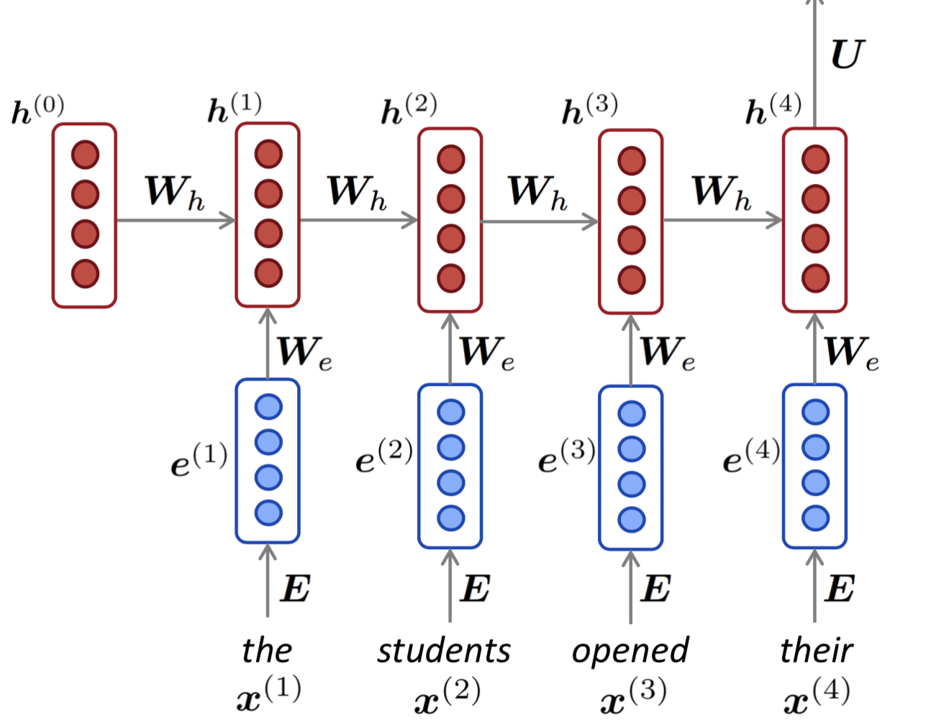
回顾：基于循环神经网络的语言模型
基于循环神经网络的语言模型（Recurrent Neural Networks，RNN）
RNN语言模型分析
优点
可以处理任意长度的输入
当前时间的计算可以利用之前的信息
模型大小并不随输入的长度变化
在这节课中我们将介绍如何使用PyTorch搭建一个循环神经网络
Notes:
其实在上节课语言模型的部分，我们已经

Slide 6
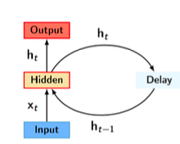
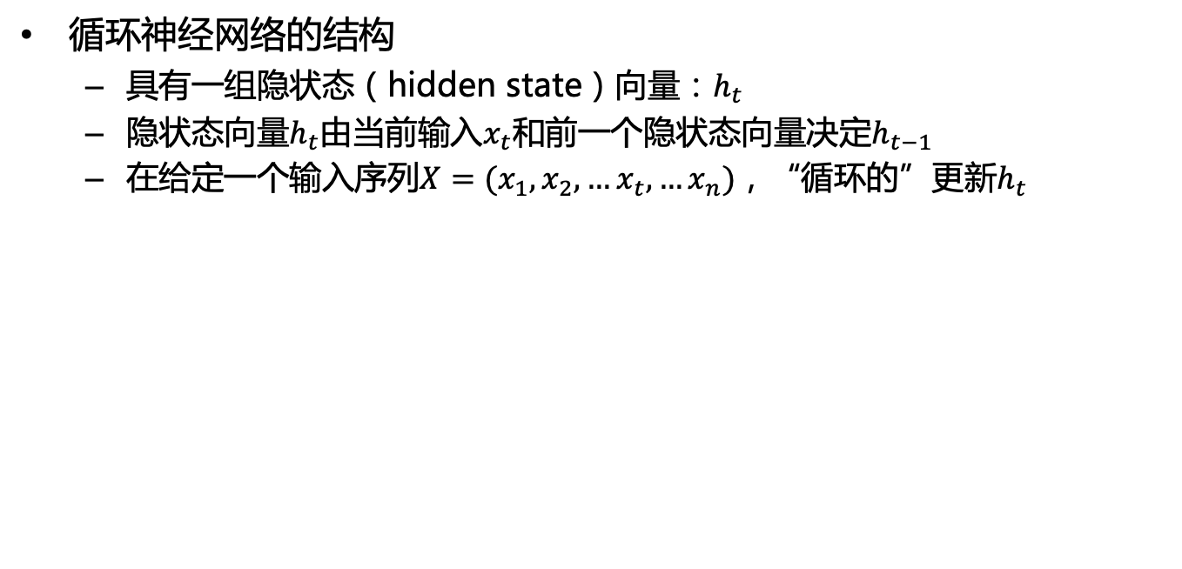
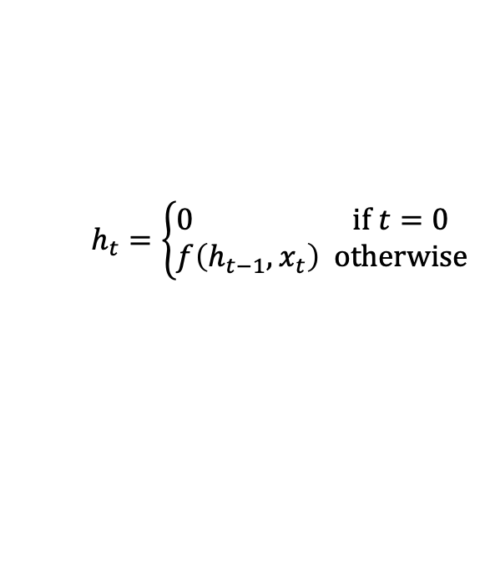
循环神经网络
循环神经网络的结构
具有一组隐状态（hidden state）向量：$h_{t}$
隐状态向量$h_{t}$由当前输入$x_{t}$和前一个隐状态向量决定$h_{t−1}$
在给定一个输入序列${X=(x_{1},x_{2},…x}_{t},…x_{n})$，“循环的”更新$h_{t}$
$$h_{t}=\left\{\begin{aligned}&0 &if t=0 \\ &f\left(h_{t−1}, x_{t}\right) &otherwise\end{aligned}\right.$$

Slide 7
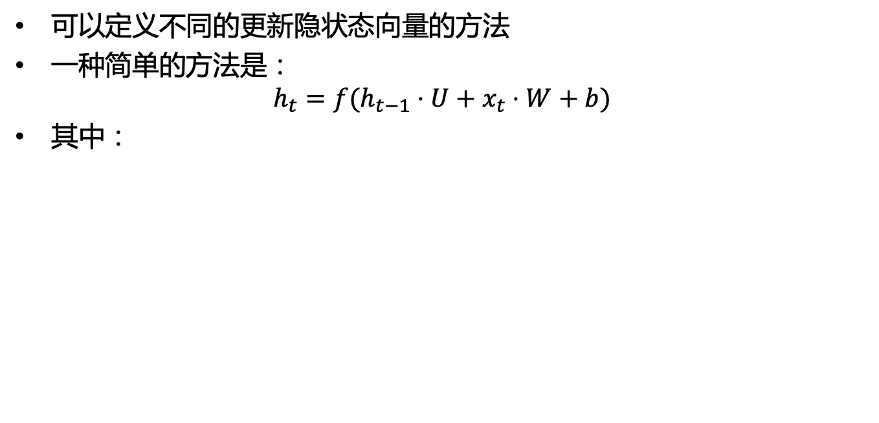
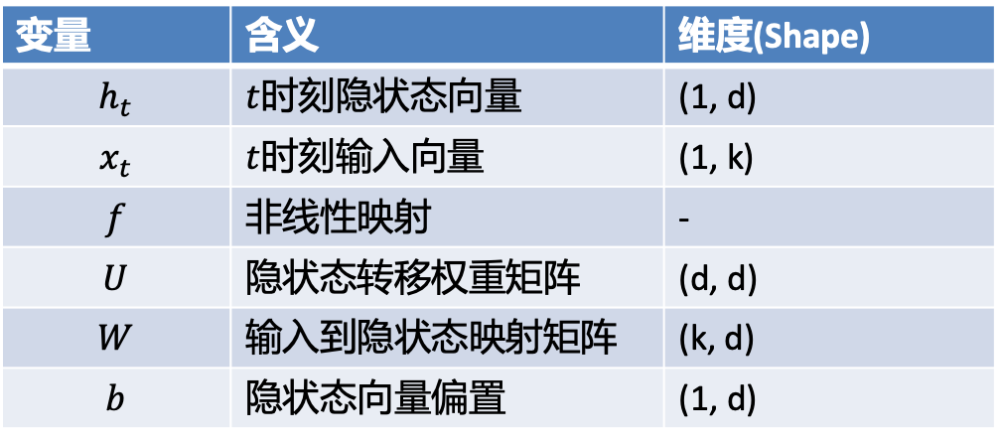
循环神经网络
可以定义不同的更新隐状态向量的方法
一种简单的方法是：
$$h_{t}=f(h_{t−1}⋅U+x_{t}⋅W+b)$$
其中：
变量 | 含义 | 维度(Shape)
$$h_{t}$$ | $t$时刻隐状态向量 | (1, d)
$$x_{t}$$ | $t$时刻输入向量 | (1, k)
$$f$$ | 非线性映射 | -
$$U$$ | 隐状态转移权重矩阵 | (d, d)
$$W$$ | 输入到隐状态映射矩阵 | (k, d)
$$b$$ | 隐状态向量偏置 | (1, d)
Notes:
改成矩阵

Slide 8
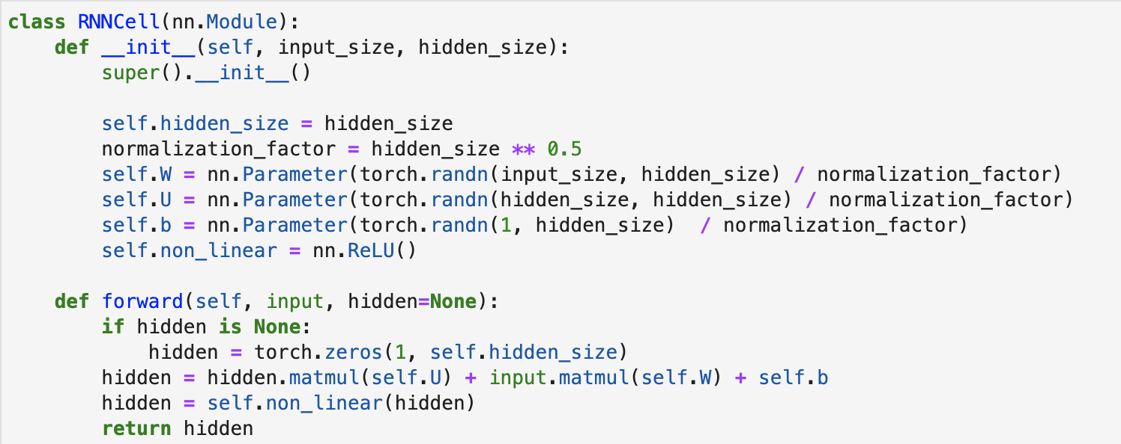
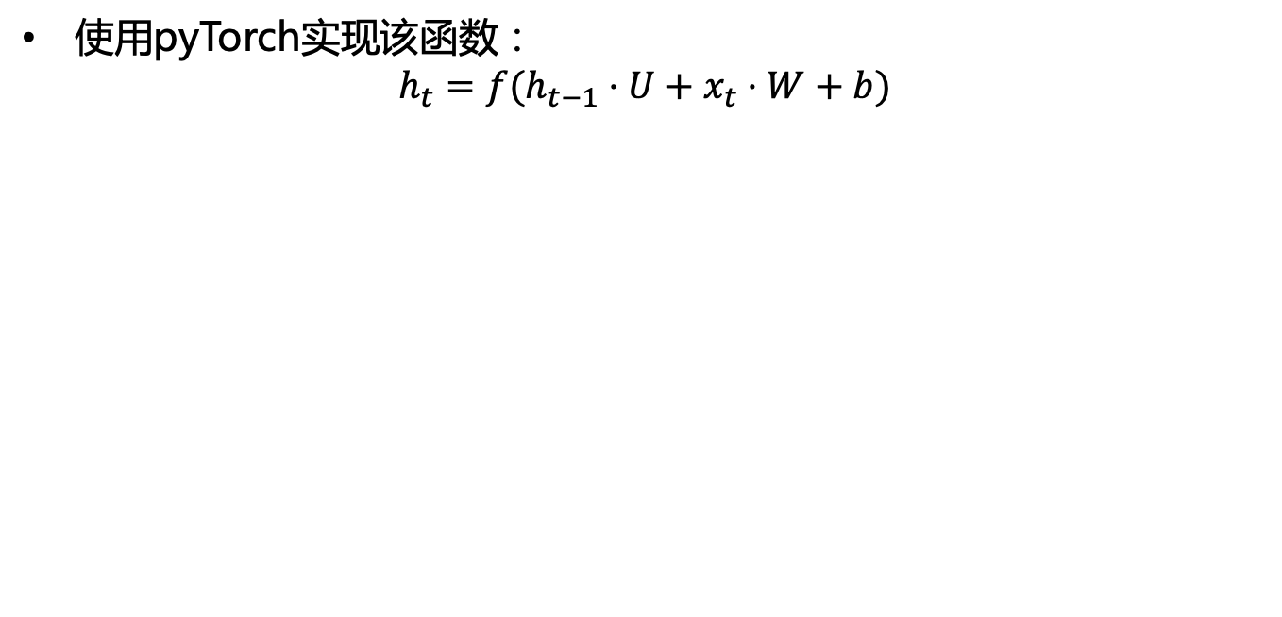
使用pyTorch实现循环神经网络
使用pyTorch实现该函数：
$$h_{t}=f(h_{t−1}⋅U+x_{t}⋅W+b)$$

Slide 9
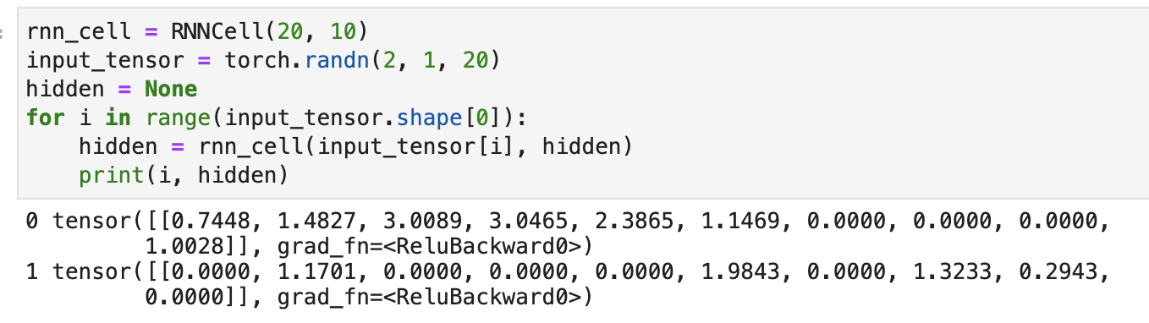
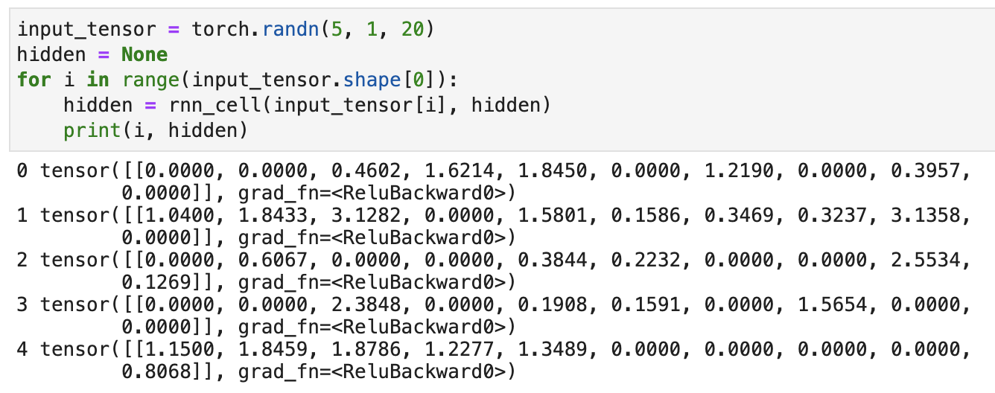
使用pyTorch实现循环神经网络
通过循环调用该函数，可以处理变长序列

Slide 10
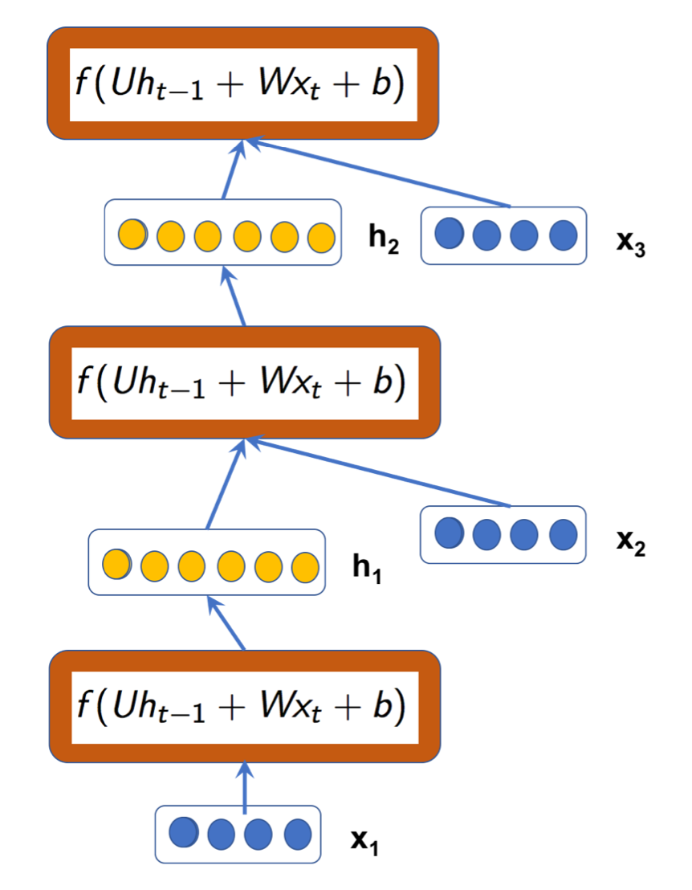
使用pyTorch实现循环神经网络
Pytorch会自动生成相应的计算图，支持自动梯度计算

Slide 11
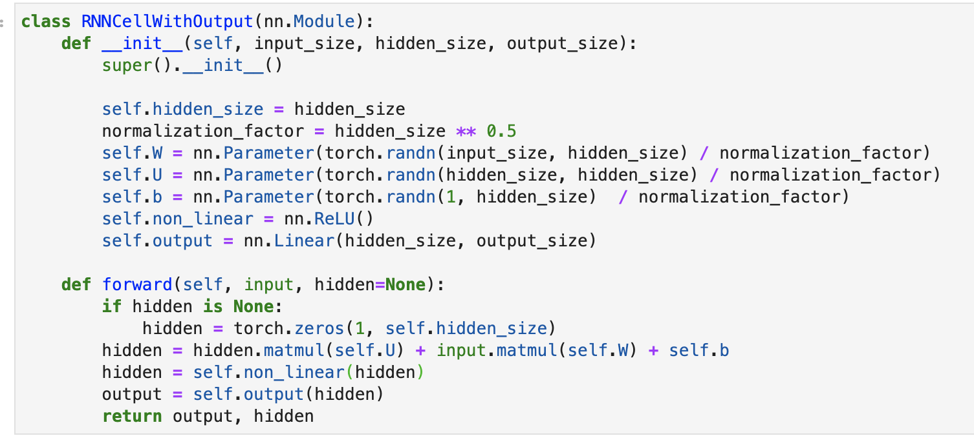
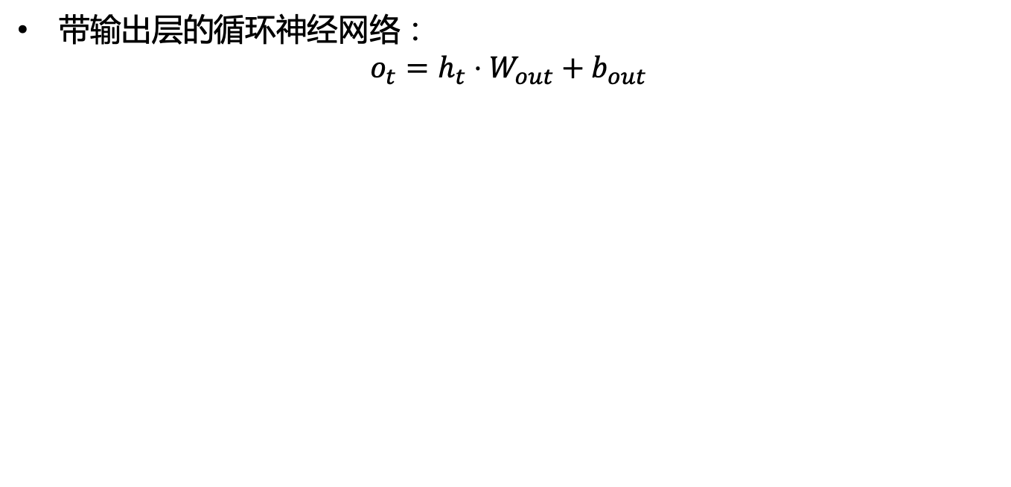
使用pyTorch实现循环神经网络
带输出层的循环神经网络：
$$o_{t}=h_{t}⋅W_{out}+b_{out}$$
Notes:
更改图片

Slide 12
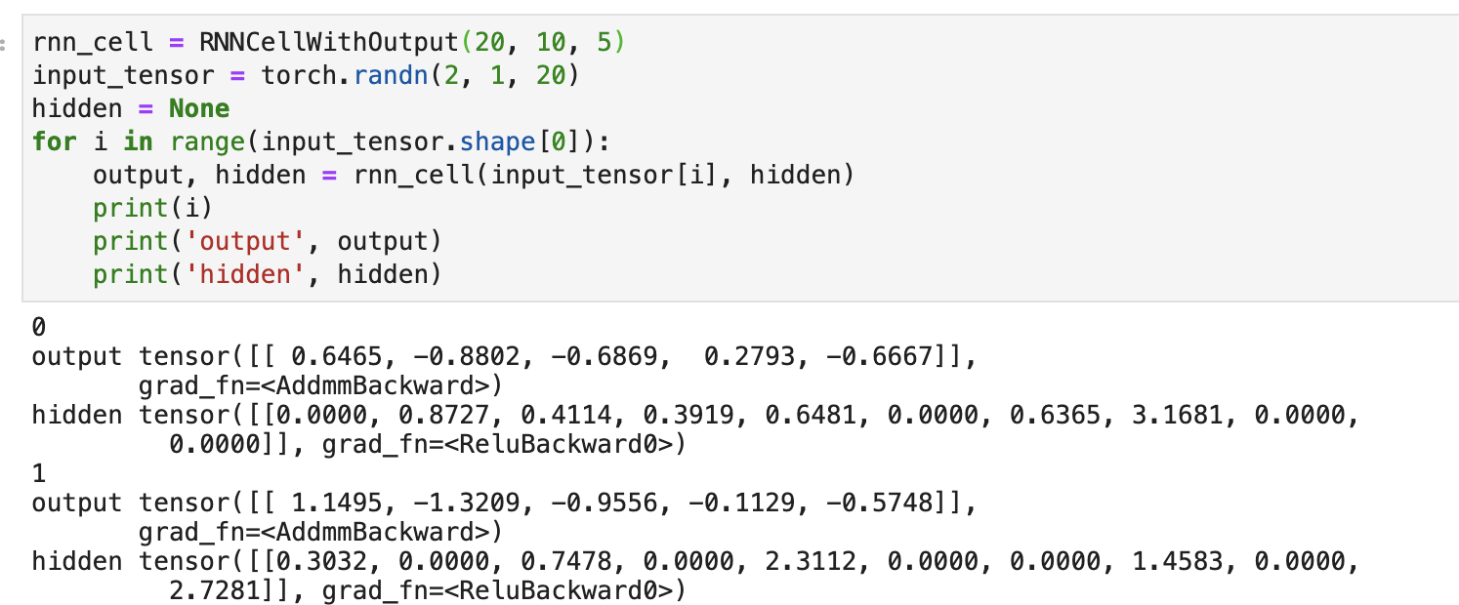
使用pyTorch实现循环神经网络
使用带输出层的循环神经网络

Slide 13
提纲
循环神经网络的原理和结构
基于字符级别循环神经网络的文本分类模型
人工智能与Python程序设计11-1
循环神经网络的原理和实现

Slide 14
使用pyTorch实现循环神经网络
使用pyTorch实现一个基于RNN的文本分类器
输入：人名
输出：这是哪种语言中常见的人名
数据准备
数据标注
模型训练
分类损失函数
模型测试
训练集/验证集/测试集分割
损失函数优化和参数调优
特征提取
性能评价

Slide 15
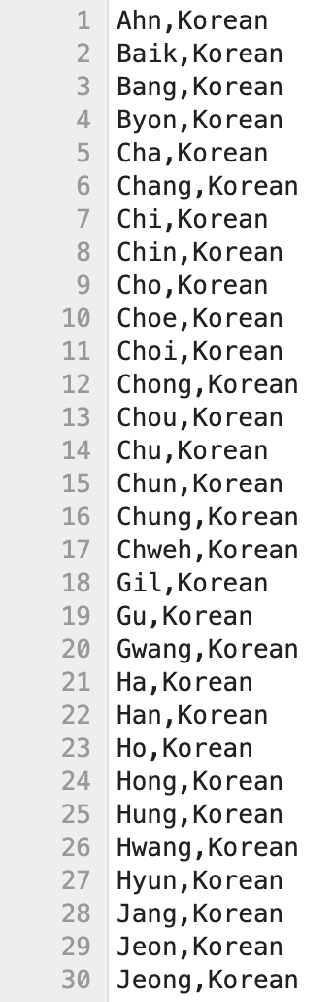
数据准备
基于RNN的名字分类数据集：
20,074行CSV文件
每一行包含：人名，国名

Slide 16
如何表示输入？
目标：实现一个基于RNN的文本分类器
输入：人名
输出：这是哪种语言中常见的人名
任务要求的输入：表示人名的字符串
RNN模型的输入：长度可变的tensor
如何将一个表示人名的字符串，转化为RNN可接受的输入呢？

Slide 17
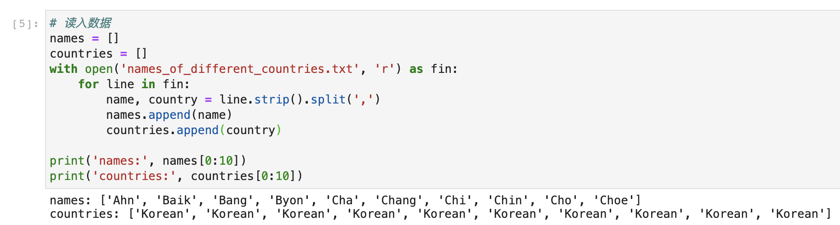
如何表示输入？
第0步：读入数据

Slide 18
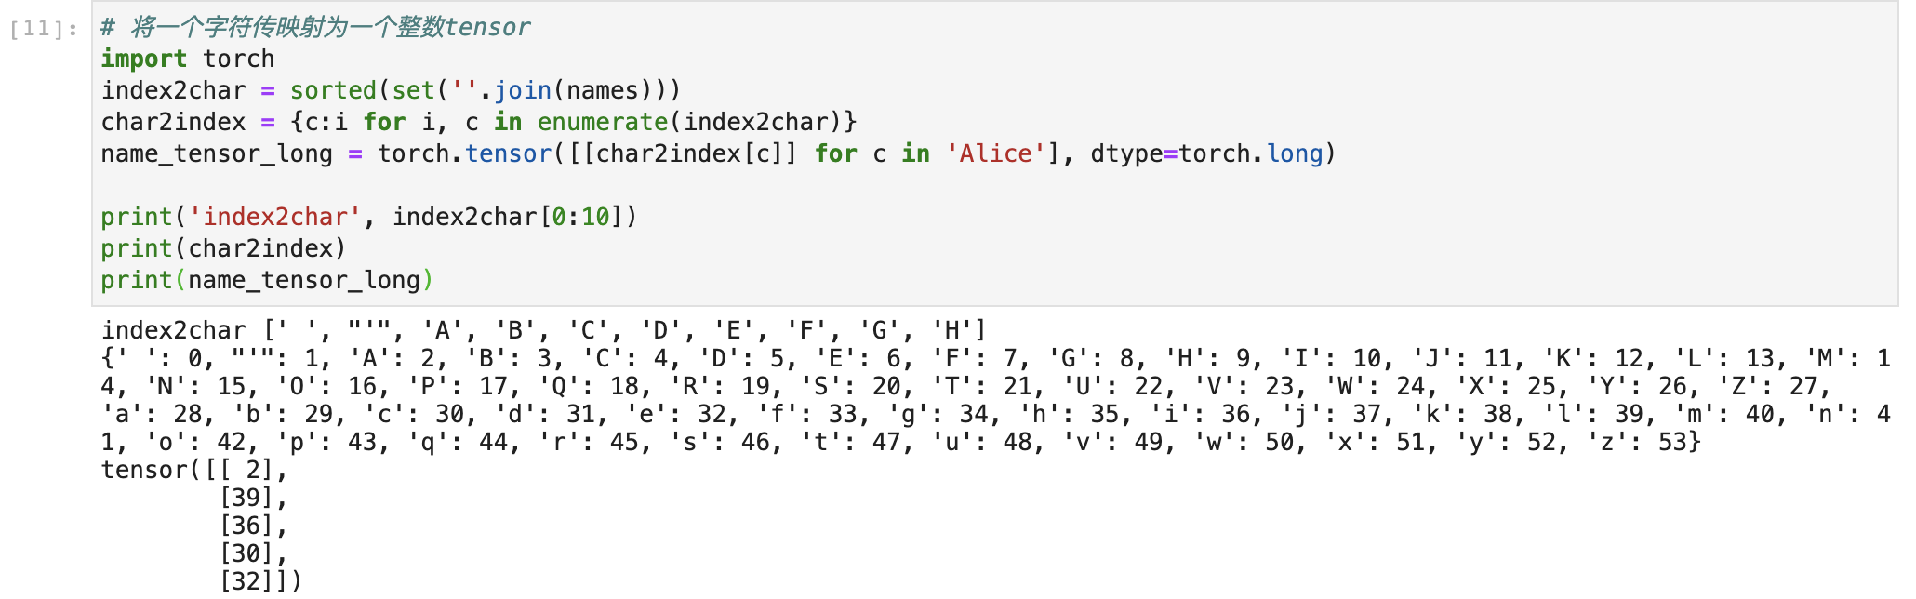
如何表示输入？
第1步：构建一个字典，将每个字符映射为一个整数，组成一个tensor
首先使用集合，得到所有在人名中出现的字符，保存在一个有序列表中
然后构建字典，将每个字符映射为这个字符在有序列表中出现的位置（整数）
整数的取值范围为0~V-1，V是字符集合的大小
最后使用该字典，将人名字符串，转变为一个保存了整数的tensor
注意：name_tensor_long为一个shape为(字符串长度,1)的列向量，其中的元素为torch.long类型的整数，取值范围为0~V-1

Slide 19
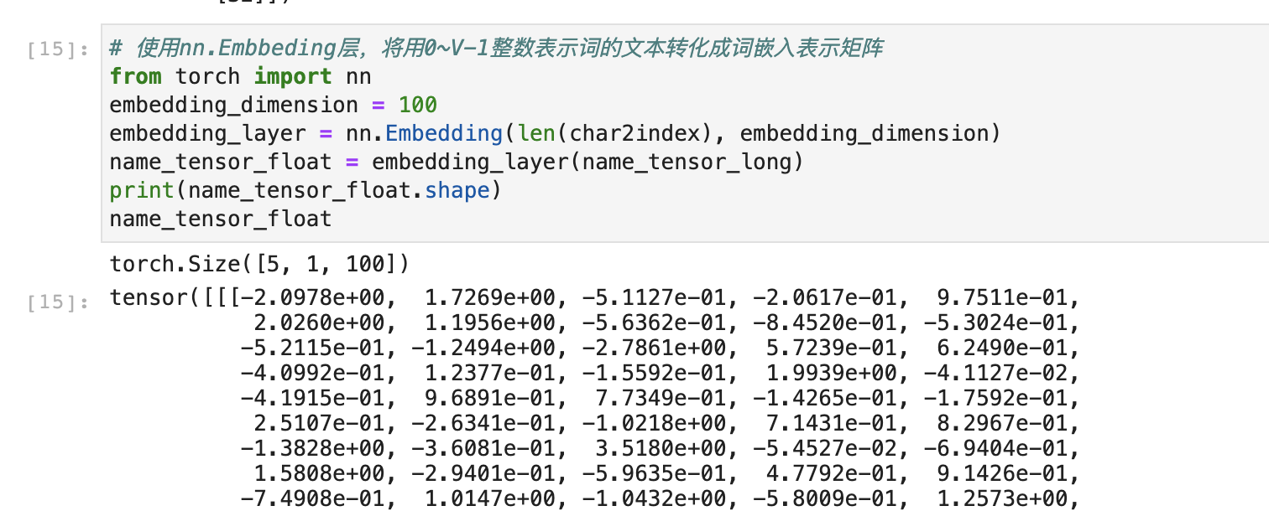
如何表示输入？
第2步：使用nn.Embedding层，将一个整数映射为一个多维浮点数组成的向量，使其能作为RNN模型的输入
这种方法常被成为嵌入表示
嵌入维度通常为几十维~几百维

Slide 20
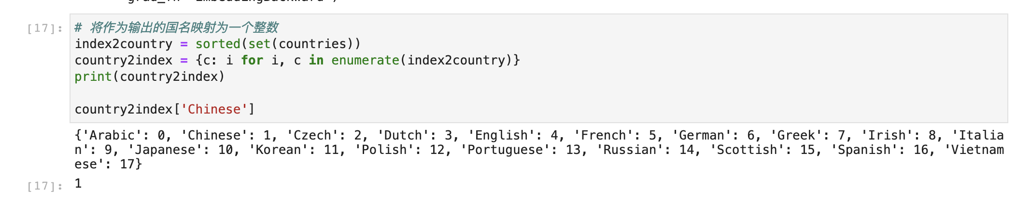
如何表示输出？
我们可以用类似的方法，将作为输出的国名映射为一个整数

Slide 21
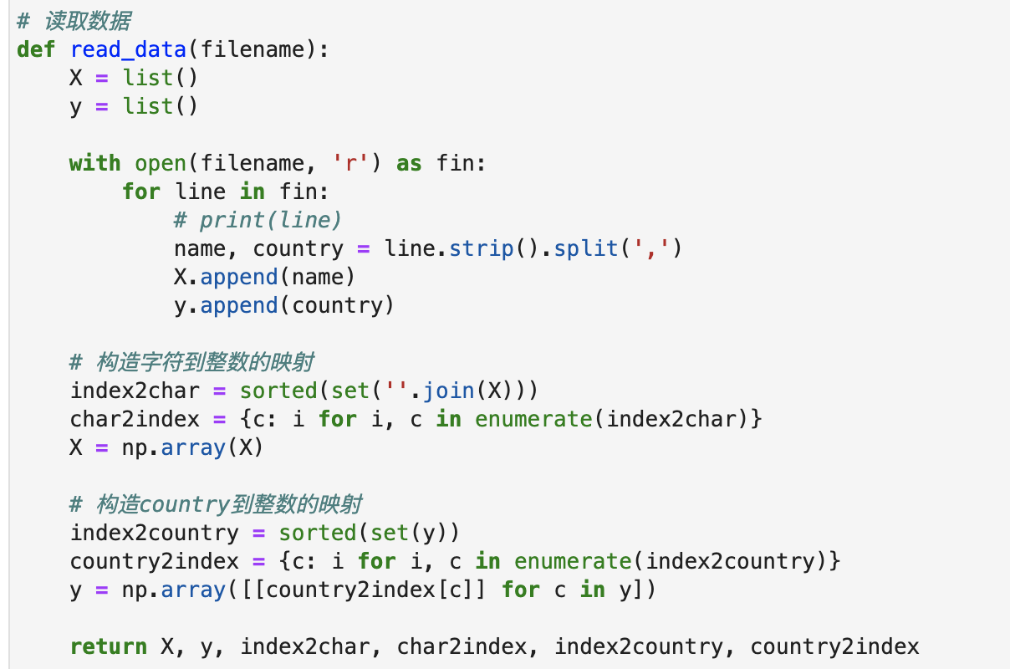
数据准备
将读取数据，生成字符到整数的映射，国名到整数的映射三个步骤整合到一个函数中，从文件读取模型训练和测试所需的输入X和输出y
输入：X字符串数组
输出：y整数数组

Slide 22
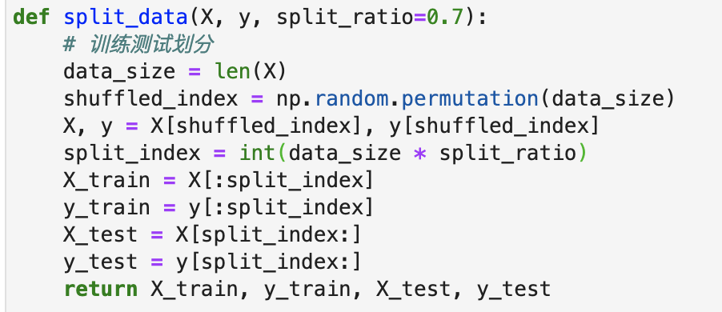
数据准备
训练/测试集划分：
随机打乱特征和预测目标顺序
取打乱后的前split_ratio为训练集
后1-split_ratio部分为测试集

Slide 23
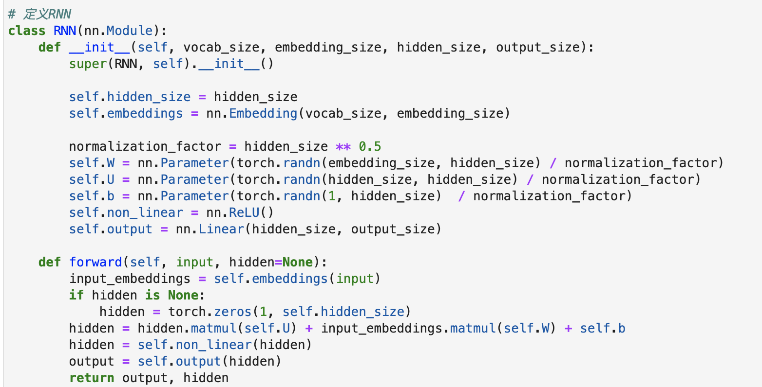
RNN模型构建
输入：
使用nn.Embedding层将字符映射为嵌入向量

Slide 24
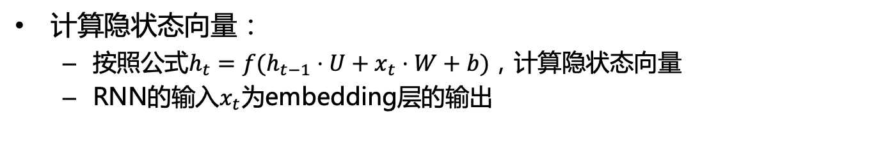
RNN模型构建
计算隐状态向量：
按照公式$h_{t}=f(h_{t−1}⋅U+x_{t}⋅W+b)$，计算隐状态向量
RNN$的输入x_{t}$为embedding层的输出

Slide 25
RNN模型构建
输出：
使用线性层得到一个维数和类别数量（output_size=18)相同的向量

Slide 26
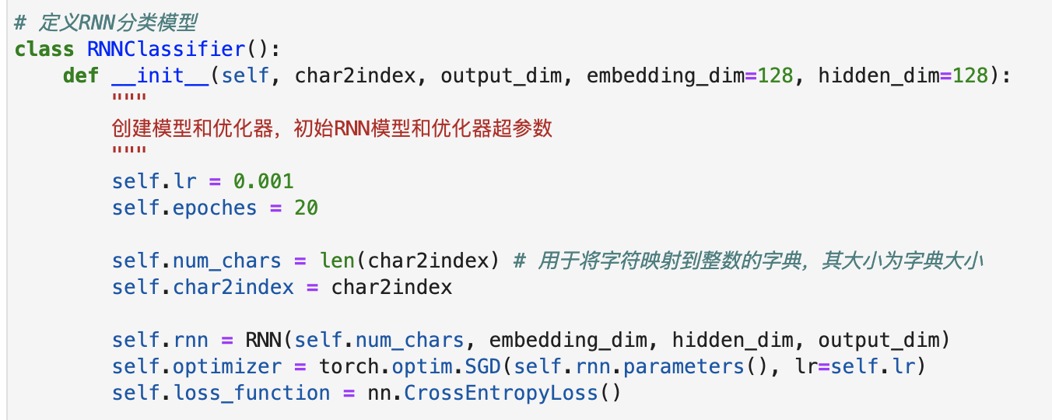
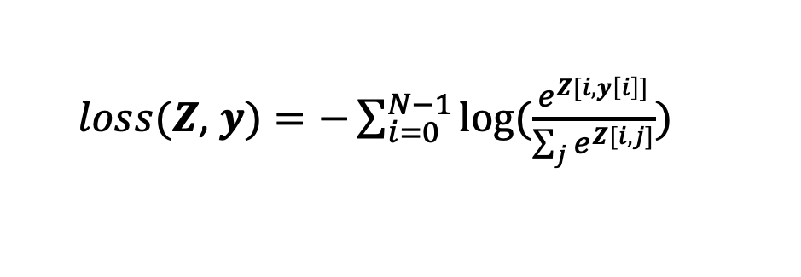
RNN模型训练
定义损失函数：
多分类任务
nn. CrossEntropyLoss()
注意：该损失函数同时计算了softmax函数和交叉熵函数
$loss(Z$, $y)=−\sum_{i=0}^{N−1}{\log{(\frac{e^{Z[i, y\left[i\right]]}}{\sum_{j}{e^{Z[i, j]}}})} }$

Slide 27
RNN模型训练
定义优化器：
torch.optim.SGD
选择合适的学习率learning rate（lr）和迭代次数
学习率过低训练速度慢；学习率过高损失函数不下降
迭代次数过少，损失函数未充分下降，模型训练不充分

Slide 28
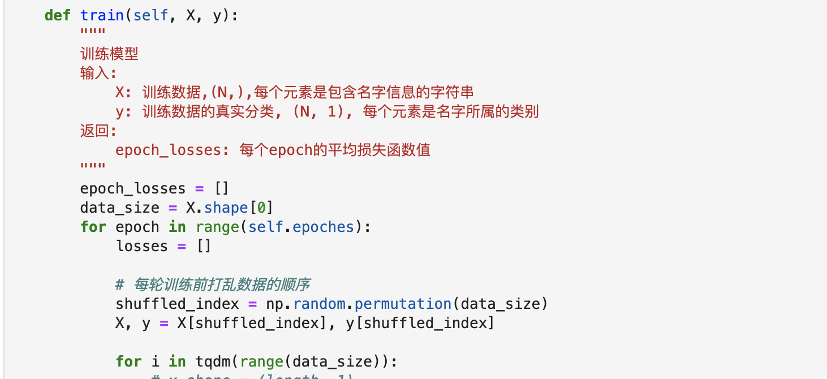
RNN模型训练
训练函数：外层循环
多次（epoches次）遍历训练数据
每次遍历前随机打乱数据的顺序

Slide 29
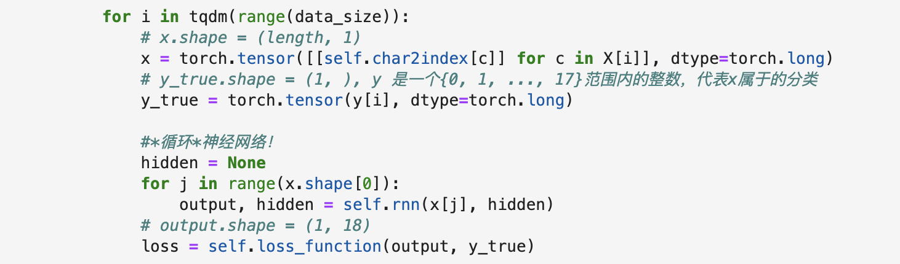
RNN模型训练
训练函数：内层循环
依次遍历每一个训练数据，计算损失函数，进行反向传播更新模型参数
tqdm：可用于显示进度条，迭代速度，预计完成时间等信息

Slide 30
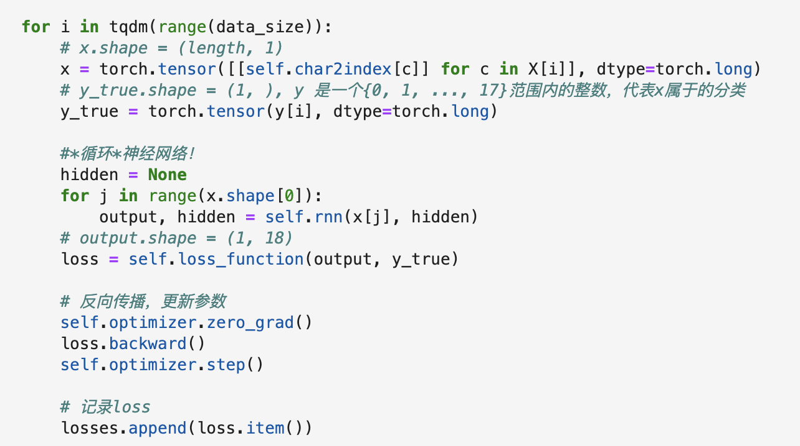
RNN模型训练
训练函数：内层循环
将特征（人名字符串）转化为nn.Embeddings层需要的整数tensor

Slide 31
RNN模型训练
训练函数：内层循环
循环计算更新隐状态向量和输出向量

Slide 32
RNN模型训练
训练函数：内层循环
利用最后一次得到的输出向量output和预测目标y，计算损失函数

Slide 33
RNN模型训练
训练函数：内层循环
模型梯度清零

Slide 34
RNN模型训练
训练函数：内层循环
调用backward计算梯度

Slide 35
RNN模型训练
训练函数：内层循环
利用优化器更新模型参数

Slide 36
RNN模型训练
训练函数：内层循环
记录loss，保存到losses列表中

Slide 37
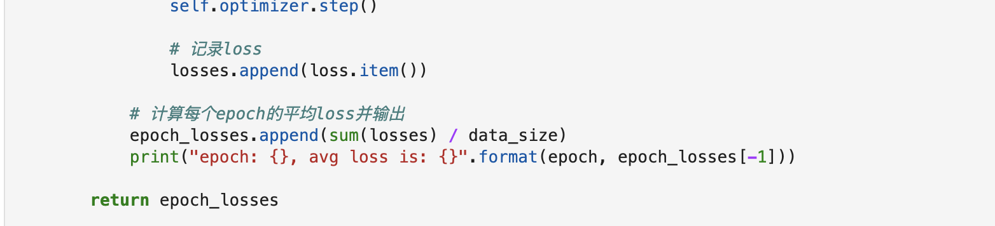
RNN模型训练
训练函数：外层循环
利用losses列表中记录的loss
计算每次遍历数据集（每个epoch）的平均loss

Slide 38
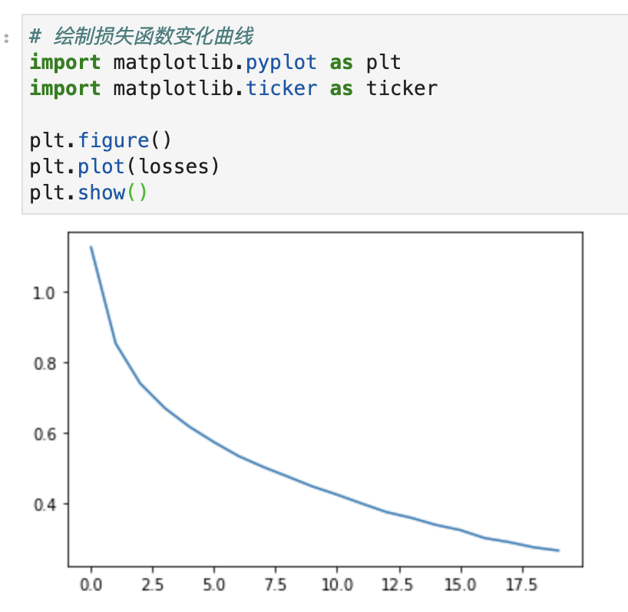
RNN模型训练
损失函数变化曲线：
观察训练过程中损失函数的变化情况是一个调试机器学习和深度学习模型的重要技巧
损失函数下降说明：
模型能够拟合训练数据
模型实现基本正确
模型学习率设置合适

Slide 39
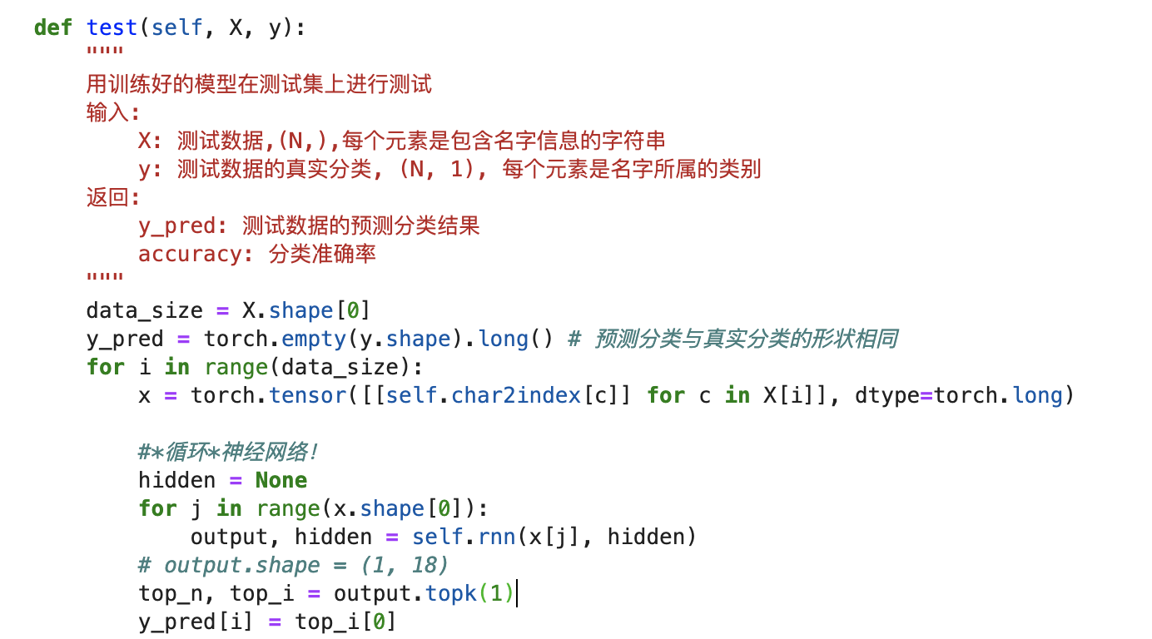
模型测试
基于训练好的模型进行分类：
将特征（人名字符串）转化为nn.Embeddings层需要的整数tensor

Slide 40
模型测试
基于训练好的模型进行分类：
循环计算更新隐状态向量和输出向量

Slide 41
模型测试
基于训练好的模型进行分类：
使用topk函数，找出output中哪一维的值最大，得到模型预测结果

Slide 42
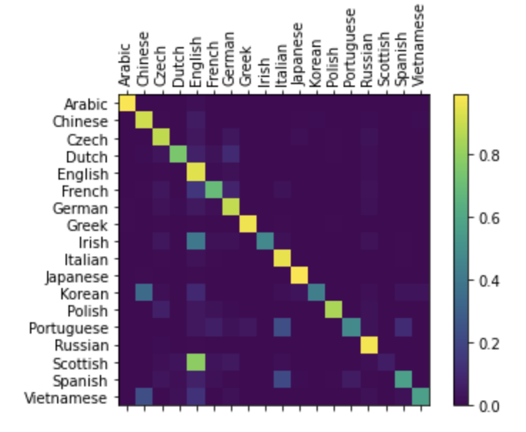
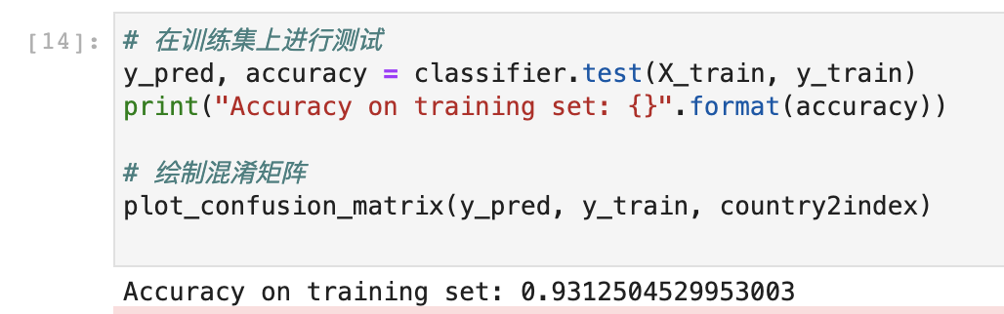
模型测试
绘制混淆矩阵
常用的展示多分类预测结果的方式
矩阵第i行第j类表示把第i类结果分为第j类的概率
在训练集上的准确率和混淆矩阵

Slide 43
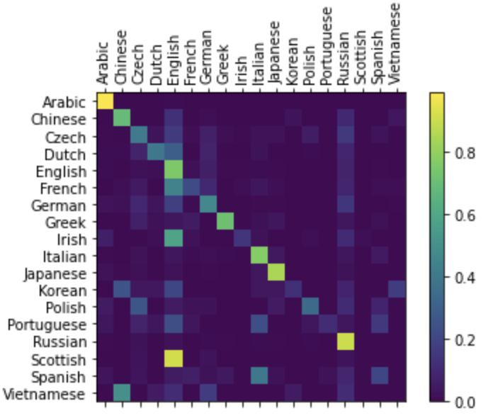
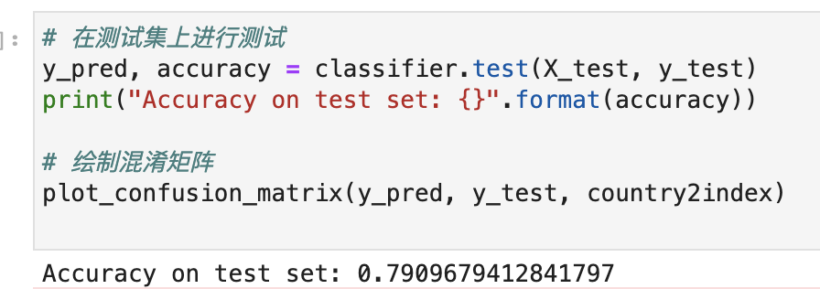
模型测试
绘制混淆矩阵
在测试集上的准确率和混淆矩阵
思考：
为什么测试集上的正确率低于训练集？
为什么Scottish会被错误分类为English？

Slide 44
总结
循环神经网络（RNN）
能够对序列进行建模
使用pyTorch实现RNN
将文本表示为tensor
整数序列
词嵌入
实现基于RNN的文本分类器
下节课
更为复杂的循环神经网络（LSTM、GRU）
使用pytorch实现基于RNN的语言模型和语言生成模型

Slide 45
谢谢！

Slide 46
提纲
附录：word2vec简介
人工智能与Python程序设计11-2
循环神经网络的原理和实现

Slide 47
文本表示：词嵌入表示
我们除了可以得到字符的嵌入表示，我们也可以将词作为基本单元，利用词嵌入表示来表示文本
将一个词用一个固定维度（如100维）的稠密向量表示
解决了占用空间和随词表规模线性增长的问题
可以使用两个向量之间的内积或者余弦相似度来建模词之间的相似性
这种方法被称为词嵌入表示（word embedding）

Slide 48
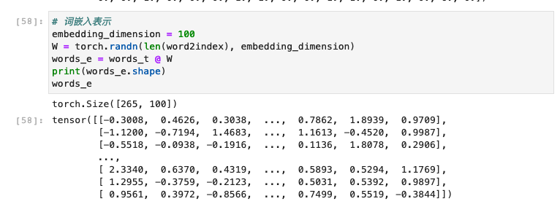
文本表示：词嵌入表示
在pytorch中实现词嵌入表示：
将独热表示矩阵与一个词嵌入权重矩阵相乘

Slide 49
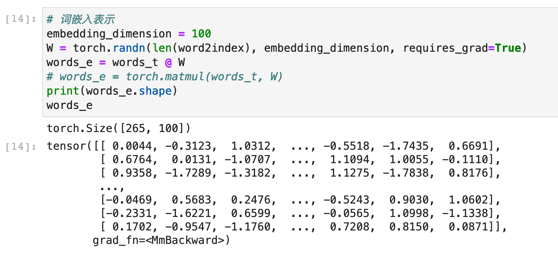
文本表示：词嵌入表示
在pytorch中实现词嵌入表示：
将独热表示矩阵与一个词嵌入权重矩阵相乘

Slide 50
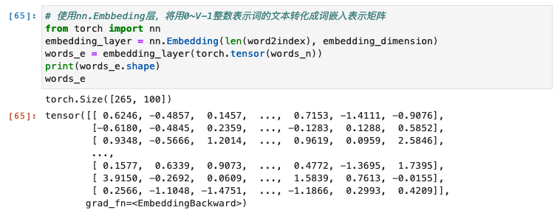
文本表示：词嵌入表示
在pytorch中实现词嵌入表示：
使用nn.Embedding层
输入Tensor元素：用0~V-1的整数表示一个词的list

Slide 51
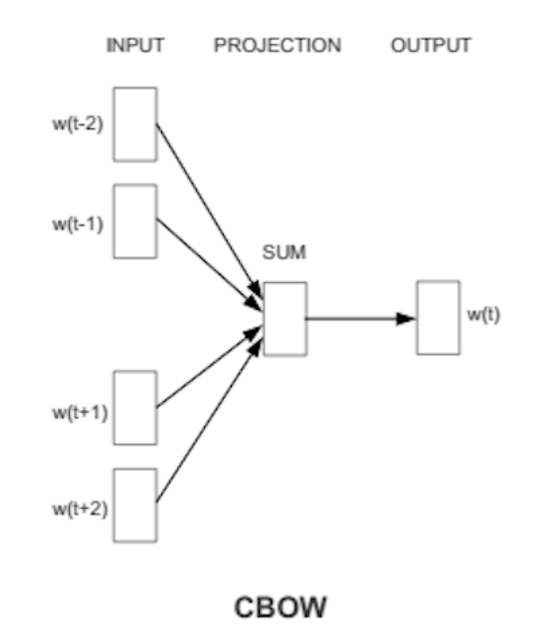
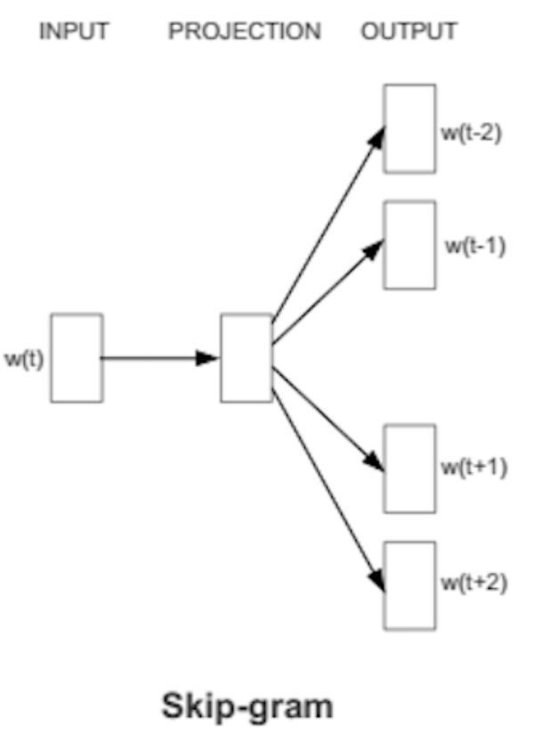
文本表示：词嵌入表示
如何训练词嵌入表示：
针对具体任务直接端到端的优化W矩阵或者embedding_layer参数
在大规模文本上通过训练语言模型的方法预训练词嵌入表示
自监督学习
word2vec

Slide 52
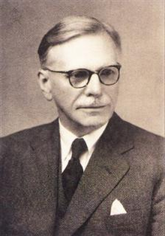
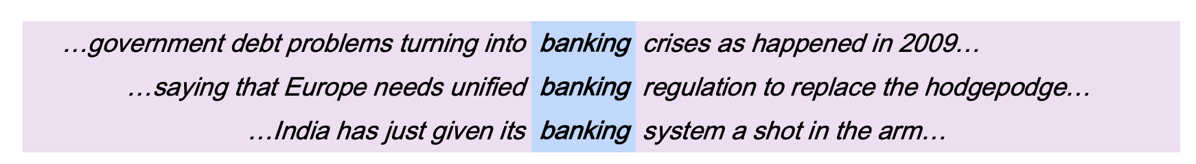
文本表示：词嵌入表示
如何更好地表示词的语义？
分布式语义（distributional semantics）假说：
一个词的含义由经常在改词附近的其他词所决定
“You shall know a word by the company it keeps” J. R. Firth 1957
将一个词出现在文本时，其周围固定大小窗口内同时出现的其他词作为该词的上下文环境（context）
我们可以用一个词出现的上下文环境来构建其表示
Notes:
接下来我们将简要介绍一下word2vec的原理

Slide 53
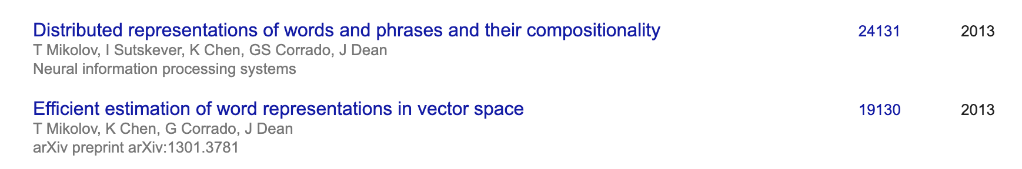
文本表示：词嵌入表示
Word2vec (Mikolov et al. 2013)
基本思路：
收集大规模语料
将每个词用词嵌入向量表示
对于文本中的每个位置，找到一个中心词c和中心词对应的上下文中的词o
用c和o的词嵌入向量的相似度来计算c和o每次同时出现的概率
通过调整词嵌入向量最大化上述概率

Slide 54
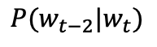
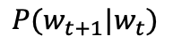
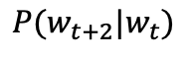
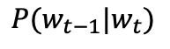
文本表示：词嵌入表示
Word2vec的训练（Skip-gram）：
上下文的构建
t=3
$$P(w_{t−2}|w_{t})$$
$$P(w_{t+2}|w_{t})$$
$$P(w_{t−1}|w_{t})$$
$$P(w_{t+1}|w_{t})$$
过去
未
去
未来
已来
在
构建
人工智能
时代
窗口大小为2的上下文词汇
t位置上的
中心词c
窗口大小为2的上下文词汇

Slide 55
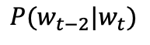
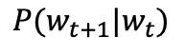
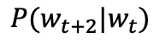

文本表示：词嵌入表示
Word2vec的训练（Skip-gram）：
上下文的构建
t=6
$$P(w_{t−2}|w_{t})$$
$$P(w_{t+2}|w_{t})$$
$$P(w_{t−1}|w_{t})$$
$$P(w_{t+1}|w_{t})$$
过去
未
去
未来
已来
在
构建
人工智能
时代
窗口大小为2的上下文词汇
t位置上的
中心词c
窗口大小为2的上下文词汇

Slide 56

文本表示：词嵌入表示
Word2vec的训练（Skip-gram）：
对于文本中的每个位置t，给定当前中心词$w_{t}$预测在大小为m的窗口中出现的上下文词汇$w_{t+j}$
似然函数： $L\left(θ\right)=Π_{t=1}^{T}Π_{−m≤j≤m,j≠0}P(w_{t+j}|w_{t};θ)$
损失函数：负对数似然函数：
$$J\left(θ\right)=−\sum_{t=1}^{T}{\sum_{−m≤j≤m, j≠0}{log(P\left(w_{t+j} | w_{t};θ\right))}}$$
$θ$表示模型参数，如W矩阵或embedding layer的参数
通过随机梯度下降算法，使负对数似然函数不断减小

Slide 57

文本表示：词嵌入表示
Word2vec的训练（Skip-gram）：
$P(w_{t+j}|w_{t};θ)的计算$
一个词使用两个词嵌入向量表示
$v_{w}$: 作为中心词时使用
$u_{w}$: 作为上下文词汇时使用
方便计算，最后输出两个词嵌入向量的平均值作为词的表示
$$P\left(o | c\right)=softmax\left(x_{o}\right)=\frac{exp(x_{o})}{\sum_{w∈V}{exp(x_{w})}}=p_{o}$$
$$x_{w}=u_{w}^{T}v_{c}$$
即用softmax函数将中心词和上下文词对应词嵌入向量的内积映射为一个上下文词的概率分布

Slide 58

文本表示：词嵌入表示
可以使用训练好的词嵌入表示：
英文：
torchtext库中提供了训练好的GloVe向量
安装方法：pip install torchtext
使用方法：调用构造函数后会自动下载相应的GloVe词向量
中文：
https://github.com/Embedding/Chinese-Word-Vectors
提供了在不同数据集上用不同方法训练的词向量

